Slide 1

TRƯỜNG CAO ĐẲNG LÝ TỰ TRỌNG
KHOA KHOA HỌC CƠ BẢN
Bậc đào tạo: Cao đẳng chuyên nghiệp
Môn học: AVCN Kĩ thuật Nhiệt
Giảng viên: TRẦN THANH TRÚC
Năm học: 2017-2018
Lớp: 15CĐ-ĐL1, 15CĐ-ĐL2

Slide 2
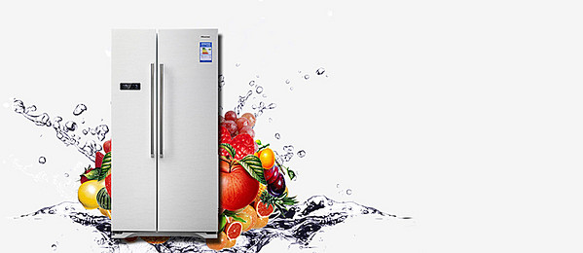
Unit 3:
REFRIGERATOR

Slide 3
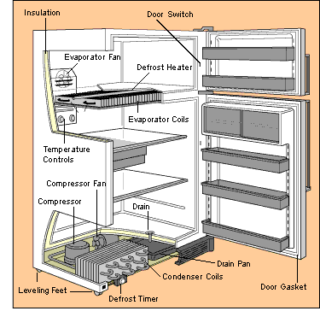

Slide 4
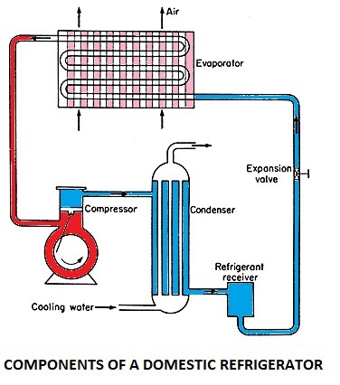

Slide 5
VOCABULARY
compressor
condenser
capillary
evaporator
refrigerant
refrigeration progress
over-frozen

Slide 6
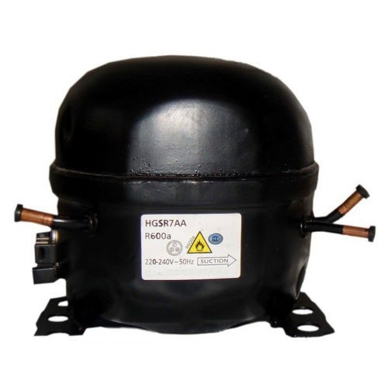
VOCABULARY
compressor

Slide 7
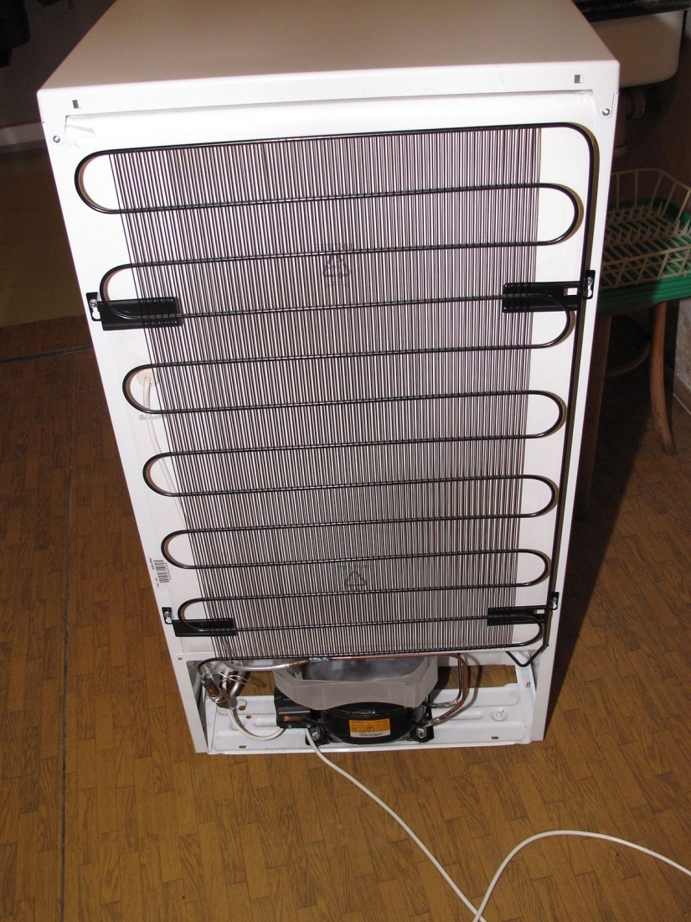
VOCABULARY
condenser

Slide 8
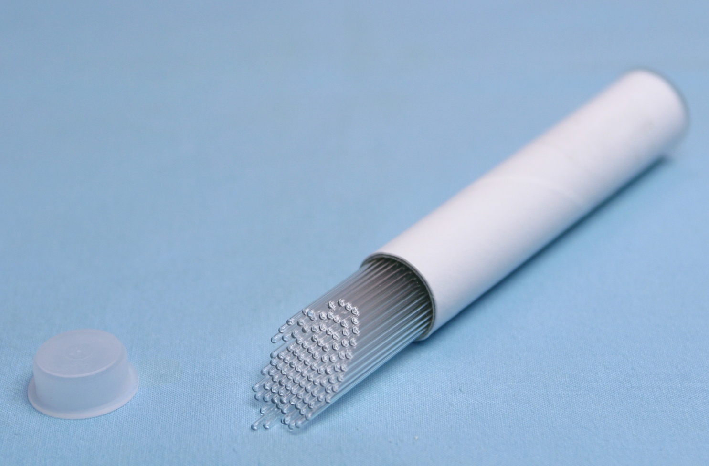
VOCABULARY
capillary

Slide 9
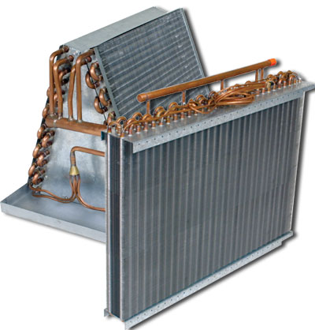
VOCABULARY
evaporator

Slide 10
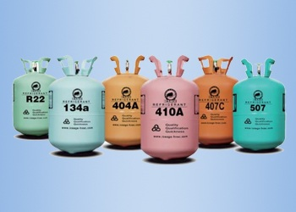
VOCABULARY
refrigerants

Slide 11
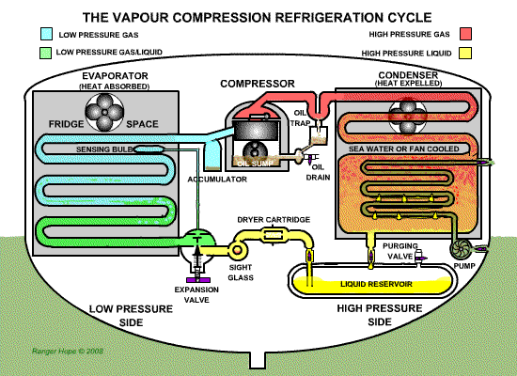

Slide 12
Language study
When/ If + action, result.
(present tense)
(present tense)
If a liquid is heated, it changes to a gas or vapour.
When a gas is allowed to expand, it cools down.

Slide 13
Word study
VERB
NOUN
compress
compressor
refrigerate
refrigerator
condense
condenser
…
…

Slide 14
writing
Describe the refrigerator process

Slide 15
THANK YOU !

